Slide 1
Педагогический совет на тему:
«Организация развивающей предметно-пространственной среды как условие становления субъектности ребенка»/ 21.12.2018 г.

Slide 2
Повестка дня:
1. Актуальность проблемы построения развивающей предметно-пространственной среды/ Черных И.Ю., ст.воспитатель.
2. Психолого-педагогические принципы организации развивающей предметно-пространственной среды ДОУ/ Давыдова С.В., воспитатель.
3. Проблемы и противоречия построения развивающей предметно-пространственной среды/ Лаврентьева О.Н., воспитатель.
4. Текущие вопросы.

Slide 3
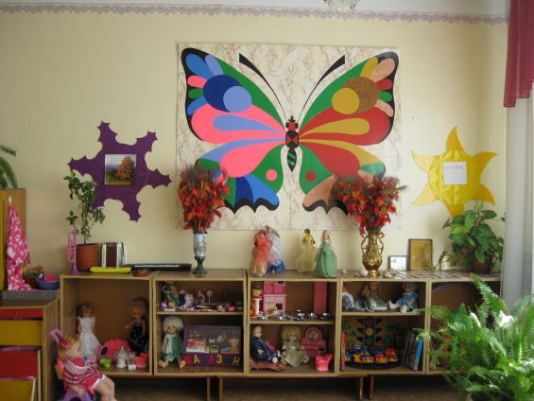
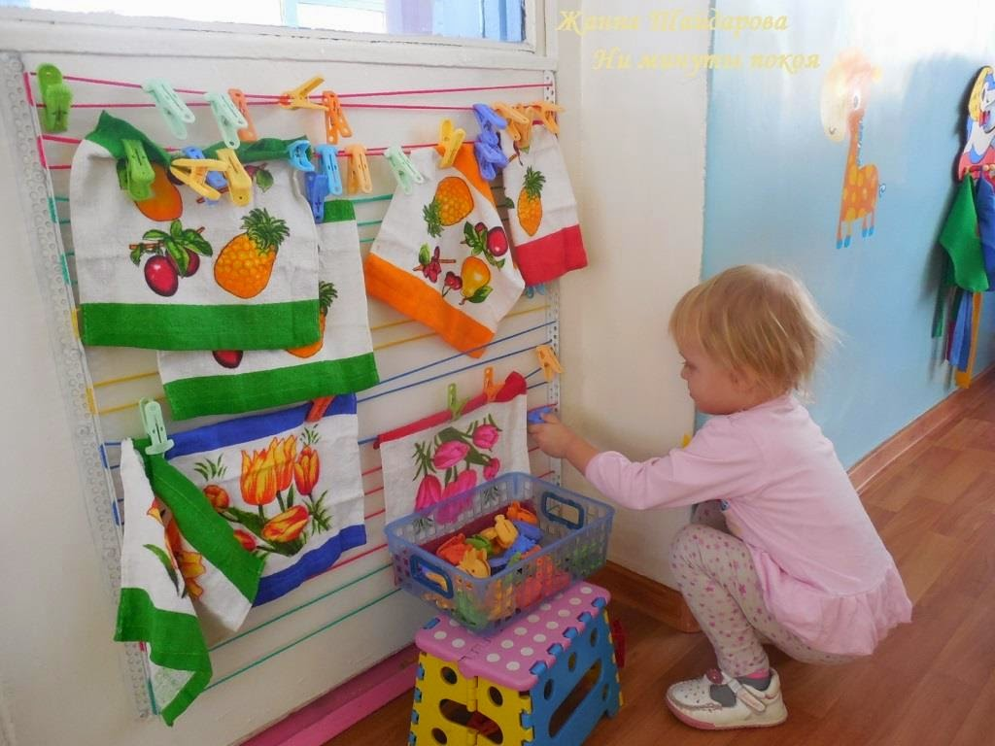
Доклад на тему:
«Актуальность проблемы построения развивающей предметно-пространственной среды»

Slide 4
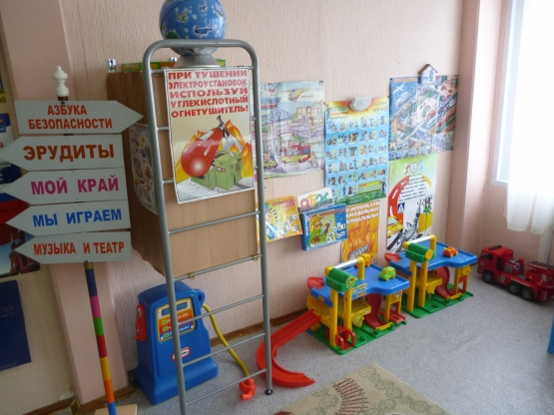
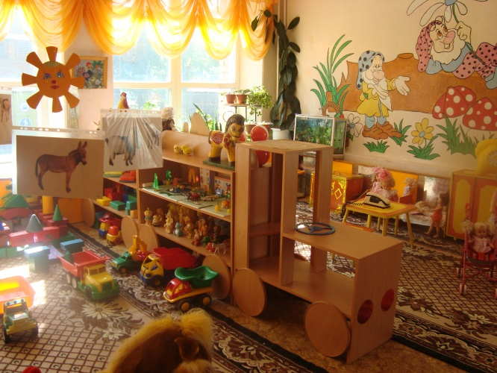
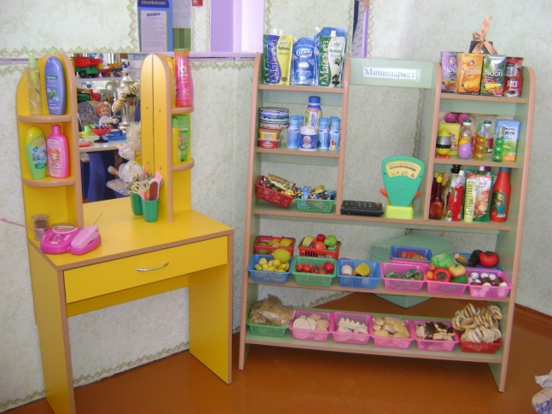
Предметно-развивающая среда – это совокупность объектов материального характера для развития ребенка, предметных и социальных средств обеспечения разного вида деятельности воспитанников

Slide 5
В п. 3.3.4 ФГОС ДО предписывает организацию содержательно-насыщенной, трансформируемой, полифункциональной, вариативной, доступной и безопасной развивающей предметно-пространственной среды, построенной в соответствии со спецификой образовательной программы

Slide 6
ВСЁ!

